Slide 1



떠벌림 Profess effect
블록체인 기반SNS

Slide 2
목차
001. 개요
003. 기능
004. 유사 사례
005. Use Case
006. 특장점 및 한계

Slide 3

01. 개요
블록체인 기반으로 한 목표달성 SNS 시스템

Slide 4

떠벌림 효과란?
자신이 달성하고자 하는 목표를 공개적으로 알림으로써 주위 사람들의 지원을 얻는 방법
아이디어 유사 사례 : T.O.P 열정광고

Slide 5



03. 유사 사례
아이디어
T.O.P 열정 광고
Instagram, Facebook, Blog 등의 SNS

Slide 6


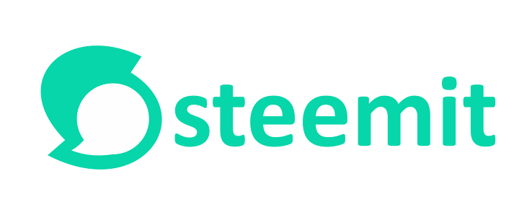
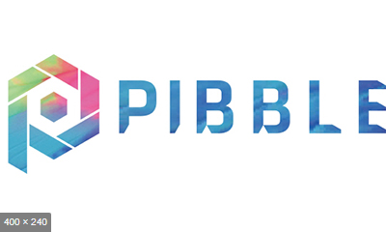


03. 유사 사례
기존의 블록체인 기술 SNS 서비스
(이미지로 보여주고 슬라이드 나누기 간단한 설명)
Notes:
steemit은 게시글을 올리고 올린 게시글에 좋아요의 개수에 대해 보상을 받는다
yoyow는 중국에서 steemit을 따라한 서비스

Slide 7
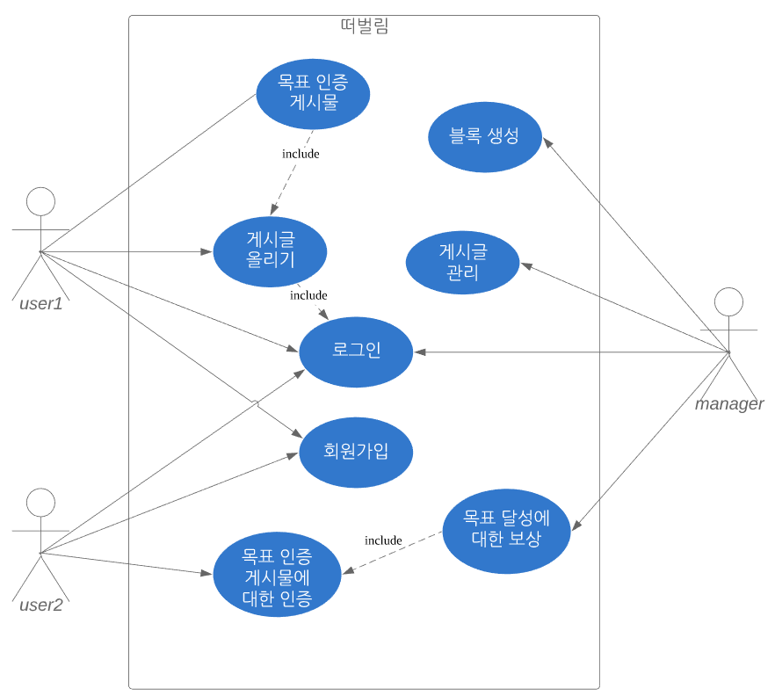
04. Use case

Slide 8
03. 기능
달성하고자 하는 목표를 정하고 게시글로 올리면 올린 게시글들을 블록체인으로 만들어서 삭제 불가
목표의 진행 상태를 사진, 텍스트 등으로 자유롭게 게시
진행 상태에 대해 다른 사용자들의 인증을 받을 수 있다
어느정도 이상의 인증을 받으면 목표 달성
목표를 달성한 사람은 게시한 목표의 기한과 난이도 등에 따라서 보상을 받음(포인트, 배찌 등)
목표 달성을 통해 받은 보상으로 사이트의 상단에 노출되거나 사이트 내에서 아이템등의 구매에 활용 할 수 있다

Slide 9
05. 서비스 특장점 및 한계
장점
떠벌림 효과를 이용한 동기부여
게시글을 지울 수 없기 때문에 신중하게 목표를 설정
목표 달성에 의한 보상, 공유
한계
탈중앙화 서비스 이기 때문에 관리의 어려움
홍보의 어려움
기존의 SNS의 레드오션 진입장벽이 높음

Slide 10
06. 서비스 구현 방안
이더리움으로 퍼블릭 블록체인 구현
사용자가 올린 게시글을 블록체인으로 구현
개발환경
Node.js, javascript, react, android stuio

Slide 11
THANK YOU

